Slide 1

turtle库复习
Ablock创客教育
Notes:
更多模板请关注：https://haosc.taobao.com

Slide 2

turtle库复习
命令 | 说明
turtle.backward (distance) | 向当前画笔反方向移动distance像素长度
turtle.forward(distance) | 向当前画笔方向移动distance像素长度
turtle.right(degree) | 顺时针移动degree°
turtle.left(degree) | 逆时针移动degree°
turtle.pendown () | 落笔
turtle.penup () | 抬笔
turtle.goto(x, y) | 将画笔移动到坐标x，y的位置
turtle.circle(r,ext,steps) | 画圆，参数半径，弧度，边数
turtle.setheading(angle) | 设置画笔朝向为angle角度

Slide 3
turtle库复习
命令 | 说明
turtle.pensize(size) | 设置画笔的粗细
turtle.fillcolor(colorstr) | 绘制图形的填充颜色
turtle.pencolor(colorstr) | 绘制图形的画笔颜色
turtle.color(color1, color2) | 同时设置pencolor=color1,fillcolor=color2
turtle.begin_fill() | 准备开始填充图形
turtle.end_fill() | 填充完成

Slide 4
turtle库复习
命令 | 说明
turtle.clear() | 清空窗口，但turtle的位置和状态不会改变
turtle.reset() | 清空窗口，重置turtle状态为起始状态
turtle.setup(w,h, startx, starty) | 设置画布大小
turtle.screensize(w, h, bg) | 设置画布大小，参数分别为画布的宽(单位像素), 高, 背景颜色
turtle.setpos(x, y) | 移动到x，y位置
turtle.speed(speed) | speed为0-10的整数(1-10越来越快,0表示最快
turtle.shape(name) | 设置画笔形状，arrow|turtle|circle|square|triangle|classic
turtle.hideturtle() | 隐藏画笔
turtle.showturtle() | 显示画笔

Slide 5
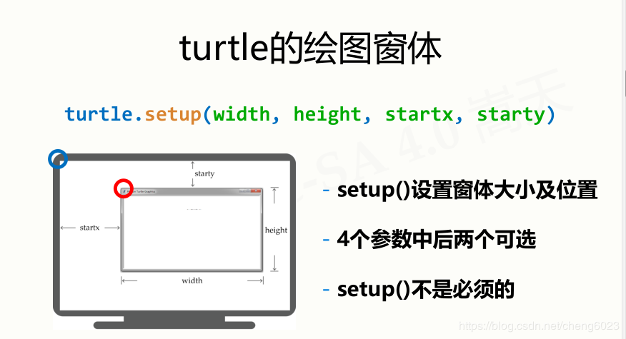
turtle库复习

Slide 6
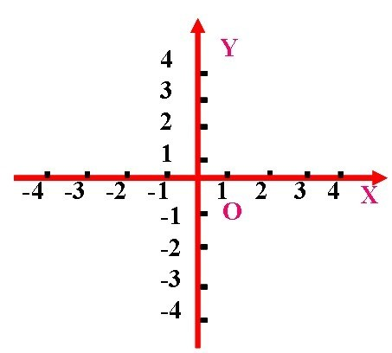
turtle库复习
标出以下坐标：
A（-1，0）
B（3，0）
C（0，-2）
D（1，4）
E（-1，-2）
F（-2，3）
G（3，-3）
H（0，2）

Slide 7
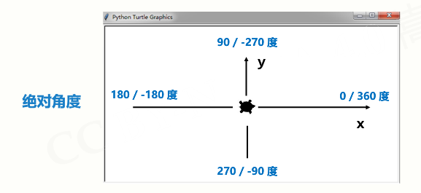
turtle库复习
标出以下角度：
A 面向0度方向
B 面向90度方向
C 面向180度方向
D 面向-90度方向
E 面向45度方向
F 面向120度方向
G 面向-135度方向
H 面向-60方向
I 面向300度方向
J 面向235度方向
K 面向-235度方向
L 面向-300度方向

Slide 8
turtle库复习
以下设置画布命令正确的是
turtle.screensize(800,blue, "600")
turtle.screensize(800,600, "green")
turtle.screensize("green"；800；600)
turtle.screensize("800","600", "green")

Slide 9
turtle库复习
下列哪个代码是绘制一个圆
circle(50,steps=3)
circle(50)
circle(50,180)
circle(50,0)

Slide 10
turtle库复习
下列Turtle库中画笔属性说法错误的是：
turtle.pensize()：设置画笔的宽度
turtle.pencolor()：设置画笔的颜色
turtle.speed()：设置画笔移动速度
turtle.distance()：设置画笔移动距离

Slide 11
turtle库复习
下列导入Turtle库的方式正确的是？
import turtle
import (turtle)
class turtle
def turtle

Slide 12
turtle库复习
turtle.goto(x,y)的含义为？
以目前坐标为原点，画一个边长为x和y的矩形
画笔提笔，移动到x，y的位置
按照现在画笔状态，将画笔移动到坐标为x,y的位置
将目前原点移动到x，y的位置

Slide 13
turtle库复习
下面哪个命令是逆时针旋转90度？
turtle.right（90）
turtle.left（90）
turtle.goto(0,90)
turtle.goto(90,0)

Slide 14
turtle库复习
下列程序哪个是画一个三角形？
turtle.forward(100)
turtle.left(120)
turtle.forward(100)
turtle.right(60)
turtle.backward(100)
turtle.forward(100)
turtle.left(60)
turtle.forward(100)
turtle.right(60)
turtle.backward(100)
A
B
turtle.forward(100)
turtle.left(120)
turtle.forward(100)
turtle.right(60)
turtle.forward(100)
turtle.forward(100)
turtle.left(120)
turtle.forward(100)
turtle.right(120)
turtle.forward(100)
C
D

Slide 15
turtle库复习
turtle.reset()命令含义为（）
不清空turtle窗口，重置turtle的位置和状态；
清空turtle窗口，重置turtle状态为起始状态；
清空turtle窗口，但是turtle的位置和状态不会改变；
撤销上一个动作

Slide 16
THANK YOU
教师：赵老师

